Slide 1
Shader Programmering Föreläsning 2.5

Slide 2
Vad behöver vi göra för att kunna ge en pixel rätt färg på skärmen?

Slide 3
Diffuse/Albedo
Grundfärgen
Skapas av era grafiker
Tar vi bort alla ljusberäkningar så kommer detta att visas

Slide 4
Ljus - Diffust och Spekulärt
När ljus träffar ett objekt så kommer en del av ljuset att reflekteras och den andra delen att refrakteras
Konduktorer äter upp allt refrakterat ljus och har färgad spec
Insolatorer sprider ljus och har ofärgad spec

Slide 5
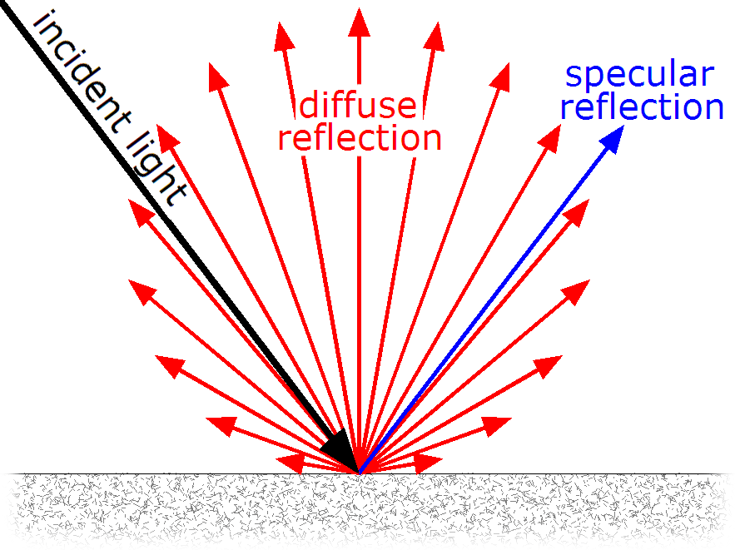
Ljus - Diffust och Spekulärt

Slide 6
Ljus - Direkt och indirekt
Direkt ljus kommer direkt från en ljuskälla
Men allt reflekterat ljus kommer inte att nå ögat
Majoriteten av ljuset kommer att studsa runt i rummet.
Detta studsande ljus låter färgstarka objekt färga sin omgivning

Slide 7
Skuggor
Avsaknad av ljus
Betyder att ett ljus INTE påverkar en pixel
En skugga kan aldrig ta bort ljus

Slide 8
Varför physics based?
Göra saker lättare för grafiker
Garanterar att objekt inte kan reflektera ut med ljus än det får in
Hyffsat lätt att få saker att se najs ut

Slide 9
Lättare för grafiker?
Måste bara rita i diffuse och roughness
Normalmappen bakar man ut
Metalnessmappen är bara 0 eller 1
AOmappen kan ni kasta
SSAO borde vara projektkrav

Slide 10
Metalness
Metalnessmappen visar om pixeln är en metal eller inte
Om metalness är 0 vill vi ha ofärgad spec och färgad diffuse
Om metalness är 1 vill vi ha färgad spec och ofärgad diffuse
Detta låter oss använda diffuse som substance på metaller
Länk till vilka värden metaller borde ha kommer att ges ut

Slide 11
Hur får vi rätt färg?
Diffuse/albedo
Är och kommer alltid att vara grafikerskapad
Skuggor
Shadowmaps
PSSM

Slide 12
Hur får vi rätt färg?
Direkt diffust ljus
Lambert är bra och snabb
Oren-Nayar ser bättre ut men är för dyr för våra spel
Direkt spekulärt ljus
Just nu använder vi Blinn Phong
Trowbridge-Reitz(GGX) ser bättre ut för lite mer kostnad

Slide 13
Hur får vi rätt färg?
Indirekt diffust ljus
Just nu har vi en blurrad cubemap
Spherical harmonics global illumination
Indirekt spekulärt ljus
Cubemap lookup
Ska vara box projected

Slide 14
Microfacet BRDF
Microfacet innebär att ytor som ser platta ut inte behöver vara det
Styr grafikern i en roughnessmap
Påverkar bara vårt direkta speculära ljus

Slide 15
Microfacet BRDF
l = ljusriktningen
v = viewriktningen
h = halvvectorn mellan l och v
n = ytans normal
f(l, v) = F(l, h) * G(l, v, h) * D(h) / 4(n.l)(n.v)

Slide 16
F(l, h)
Fresnel
Beskriver hur ljus reflekterar och refrakterar när det åker mellan ämnen
Schlicks approximation av Fresnelfunktionen är bra nog för oss

Slide 17
D(h)
Normalfördelningsfunktionen
Kallas ofta bara för NDF
Beskriver hur många microfacets vars normal är i en given riktning, relativt till ytans area
NDF ger oss highlightens form och storlek
Det är här GGX-biten kommer in

Slide 18
G(l, v, h)
Geometri funktionen
Ger oss chansen att en microfacet med normalen h är belyst och synlig
En microfacet kan skuggas av en annan microfacet
skuggas från ljus
skuggas från kameran

Slide 19
Slutligen
Vår BRDF är proportionerlig med antalet microfacets vars normal är h, multipliserat med deras synlighet från ljuset och kameran, multipliserat med deras reflektivitet
Sen delar vi det med värden som korrigerar geometrifunktionen
Endast geometrifunktionen delat med detta kallas för synlighetsfunktionen

